Slide 1
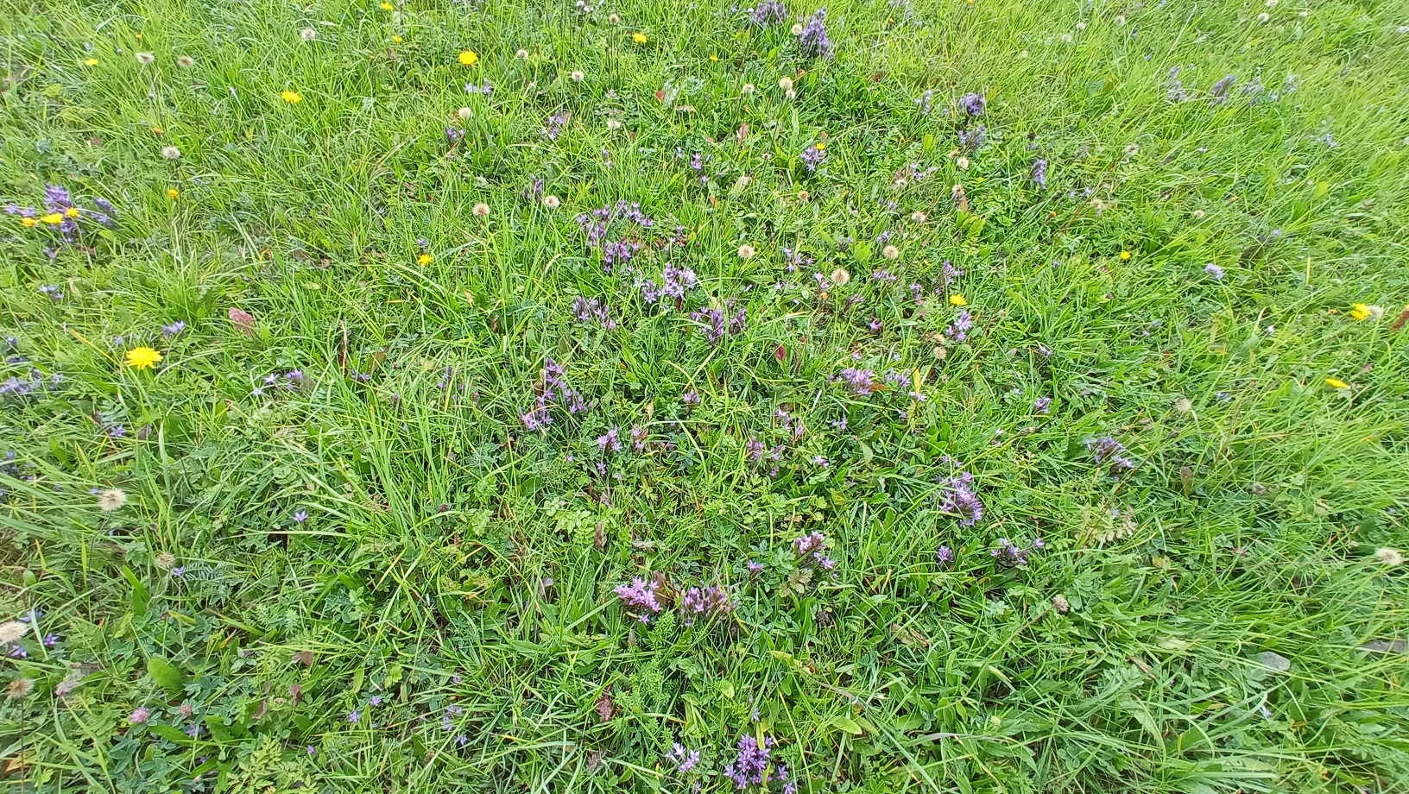
Hořeček mnohotvarý český v NP a CHKO Šumava
Strakonice, 21.9.2023
Romana Roučková, Eva Nováková
Správa Národního parku Šumava

Slide 2
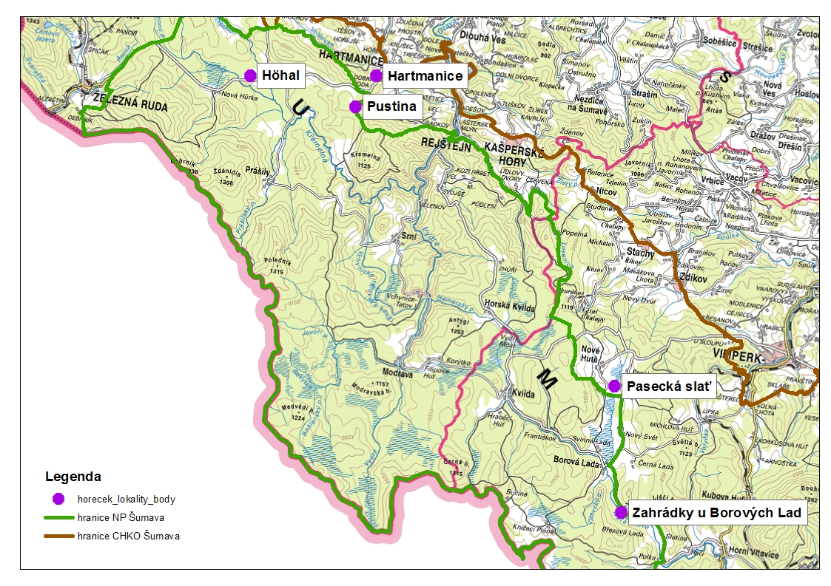

Slide 3
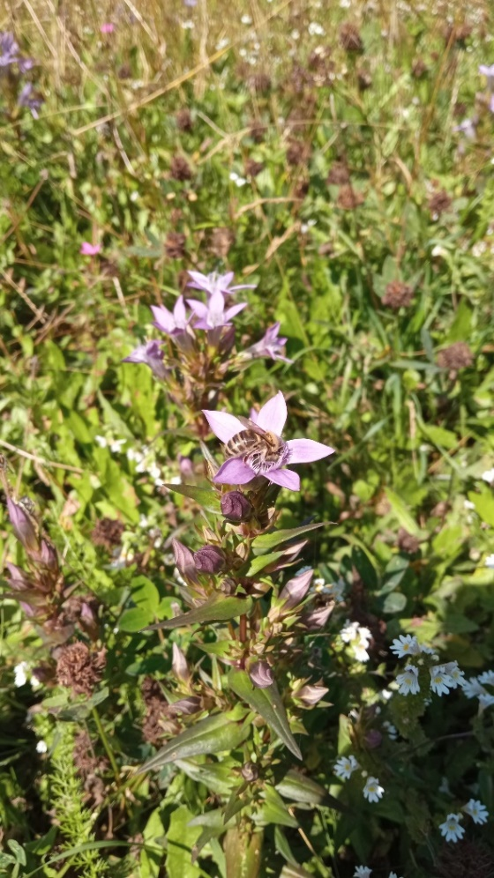
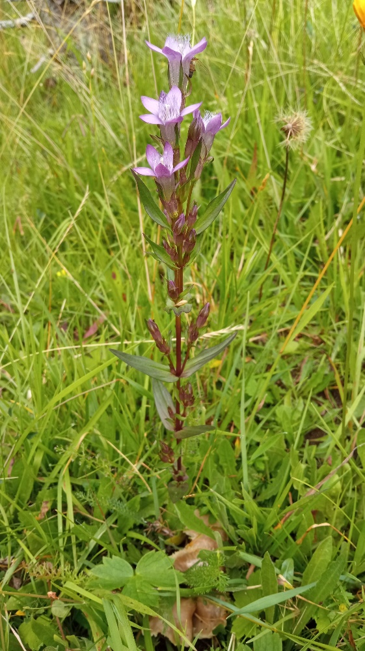
Pustina
Zahrádky pod silnicí
Změna nájemce
Odchod nájemce
Absence hořečků na západní plošce

Slide 4
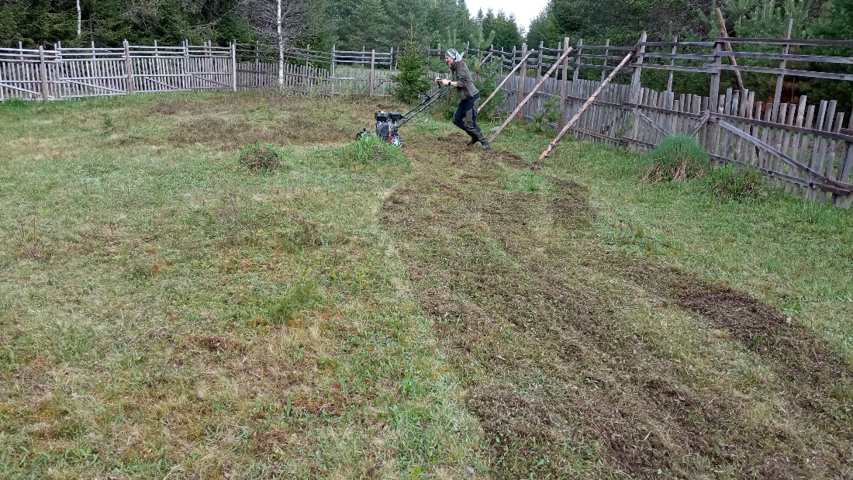
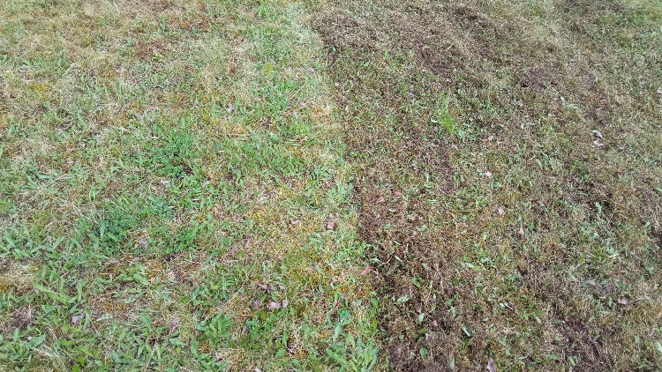
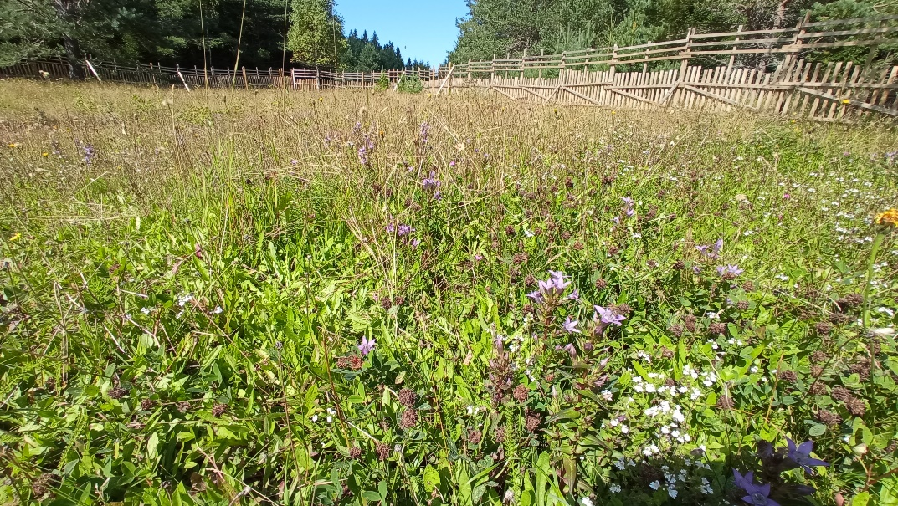
Slučí Tah (Höhal)
Nové oplocení
Kácení – rozšíření lokality

Slide 5
Počty v NP Šumava
Hořeček mnohotvarý český
 | Pustina | Höhal | Zahrádky pod silnicí
2004 | 204 | 96 | 8
2005 | 152 | 33 | 324
2006 | 69 | 40 | 13
2007 | 53 | 57 | 85
2008 | 15 | 160 | 76
2009 | 42 | 200 | 22
2010 | 19 | 197 | 5
2011 | 30 | 158 | 38
2012 | 95 | 575 | 5
2013 | 125 | 149 | 3
2014 | 400 | 1330 | 60
2015 | 263 | 173 | 17
2016 | 615 | 159 | 4
2017 | 661 | 1595 | 10
2018 | 1023 | 91 | 38
2019 | 330 | 738 | 9
2020 | 4252 | 2156 | 49
2021 | 1092 | 1990 | 48
2022 | 3773 | 2671 | 88
2023 | 1536 | 3373 | 209
Data: Jiří Brabec

Slide 6
Počty v CHKO Šumava
Hořeček mnohotvarý český v CHKO
 | Pasecká slať | Hamižná
do 2002 |  | 88
2003 |  | 0
2004 |  | 2
2005 |  | 96
2006 |  | 0
2007 |  | 3
2008 |  | 2
2009 | 105 | 0
2010 | 28 | 0
2011 | 118 | 2
2012 | 37 | 0
2013 | 560 | 1
2014 | 737 | 15
2015 | 325 | 0
2016 | 257 | 8
2017 | 119 | 33
2018 | 429 | 0
2019 | 282 | 6
2020 | 793 | 8
2021 | 904 | 5
2022 | 1703 | 34
Data: Jiří Brabec

Slide 7
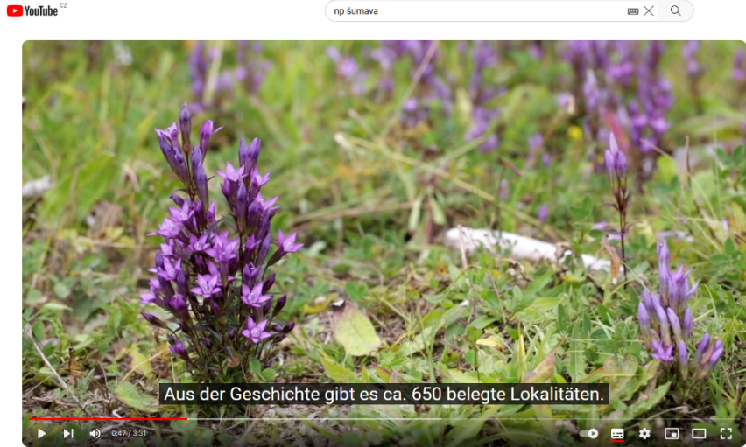
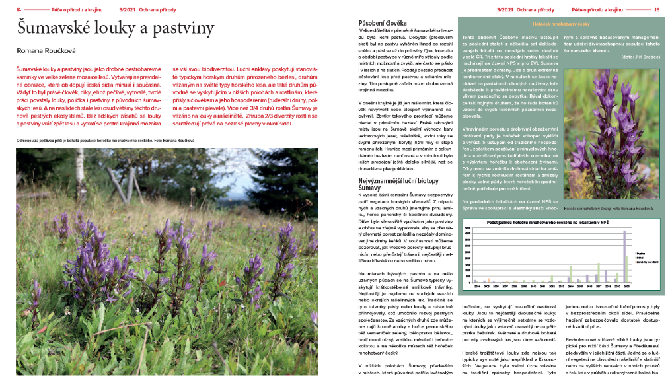
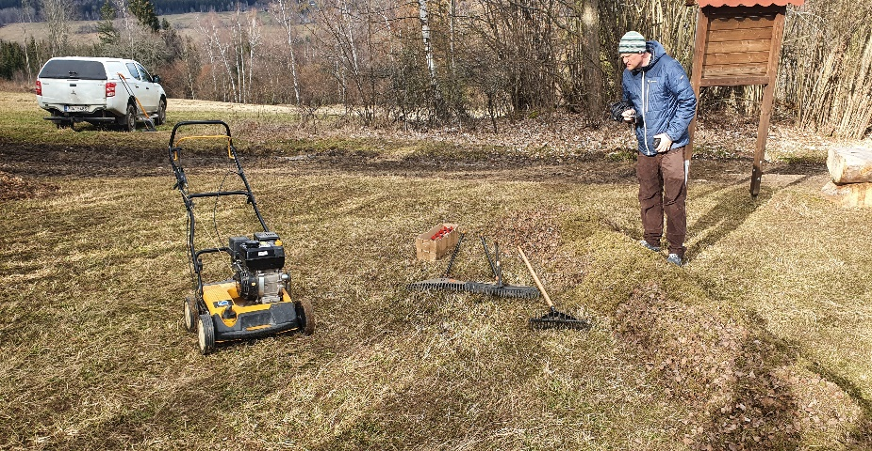
Novinky
Květena Šumavy
  Video (podzim 2020)
  exkurze pro německé partnery (podzim 2019)
  ukázka vertikutace (jaro 2022 a 2023)
Články (Živa, Ochrana přírody; 2021)
Setkání s Němci a Rakušany (jaro a podzim 2023)
Genetická analýza (IBOT AV ČR)
Příprava přeshraničního programu péče
(2023-)

Slide 8
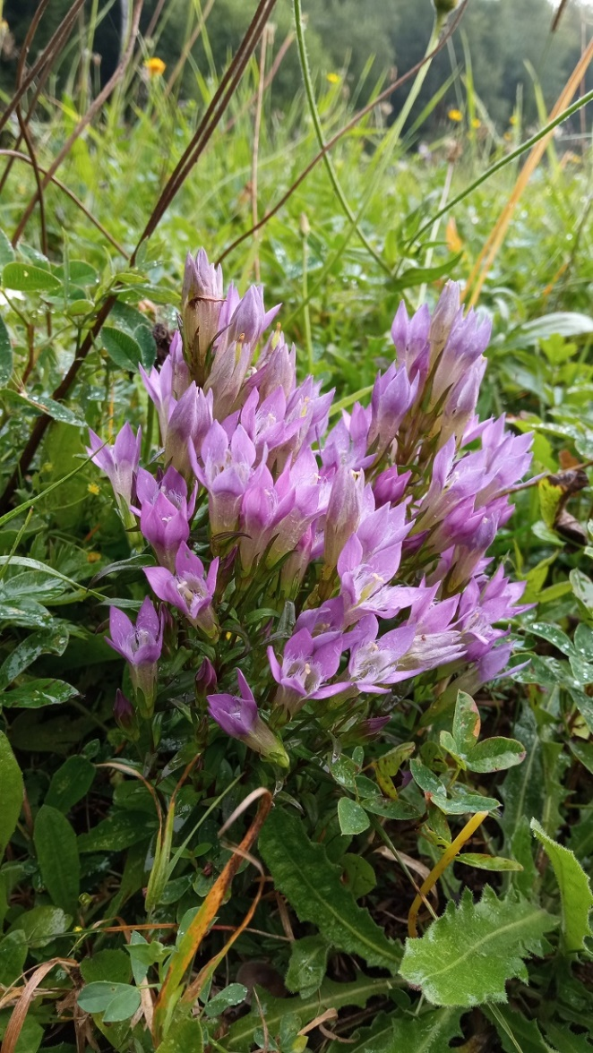
Děkuji za pozornost
Romana Roučková tel.: 731 530 349 romana.rouckova@npsumava.cz

